Slide 1
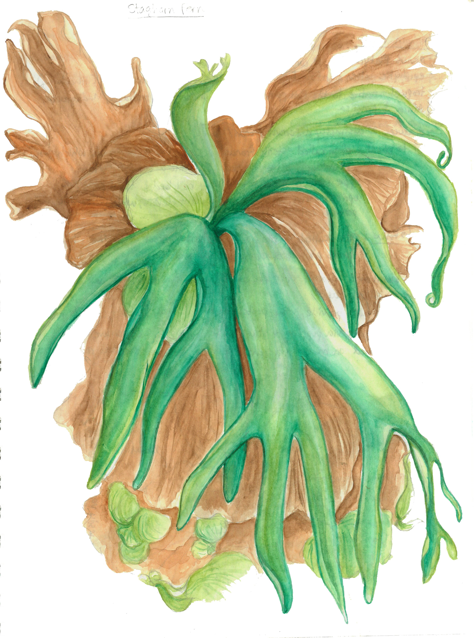
Introducción a ​​​ DIBUJANDO LA​​​ NATURALEZA​​​ ​​​ Conectar con la naturaleza a través del arte y la observación.​​
Clase 4:
Crear forma y profundidad
Notes:
Buckle up folks we’re about to get ARTSY

Slide 2
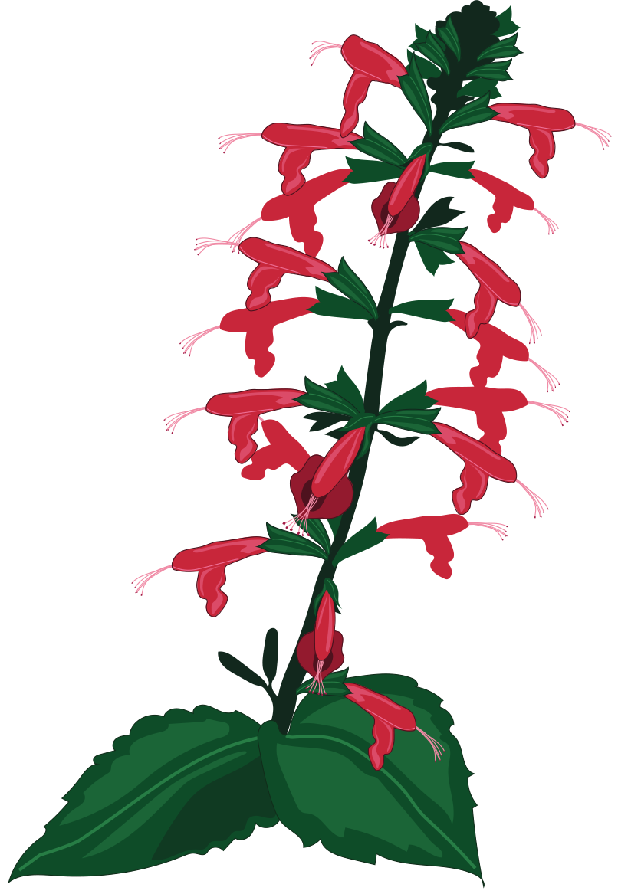
Cronograma
Primeros pasos hacia tu pieza final
Valor y forma
Encontrar tu fuente de luz
Añadir profundidad
Demostración: valores de un tomate
Actividad de tarea

Slide 3
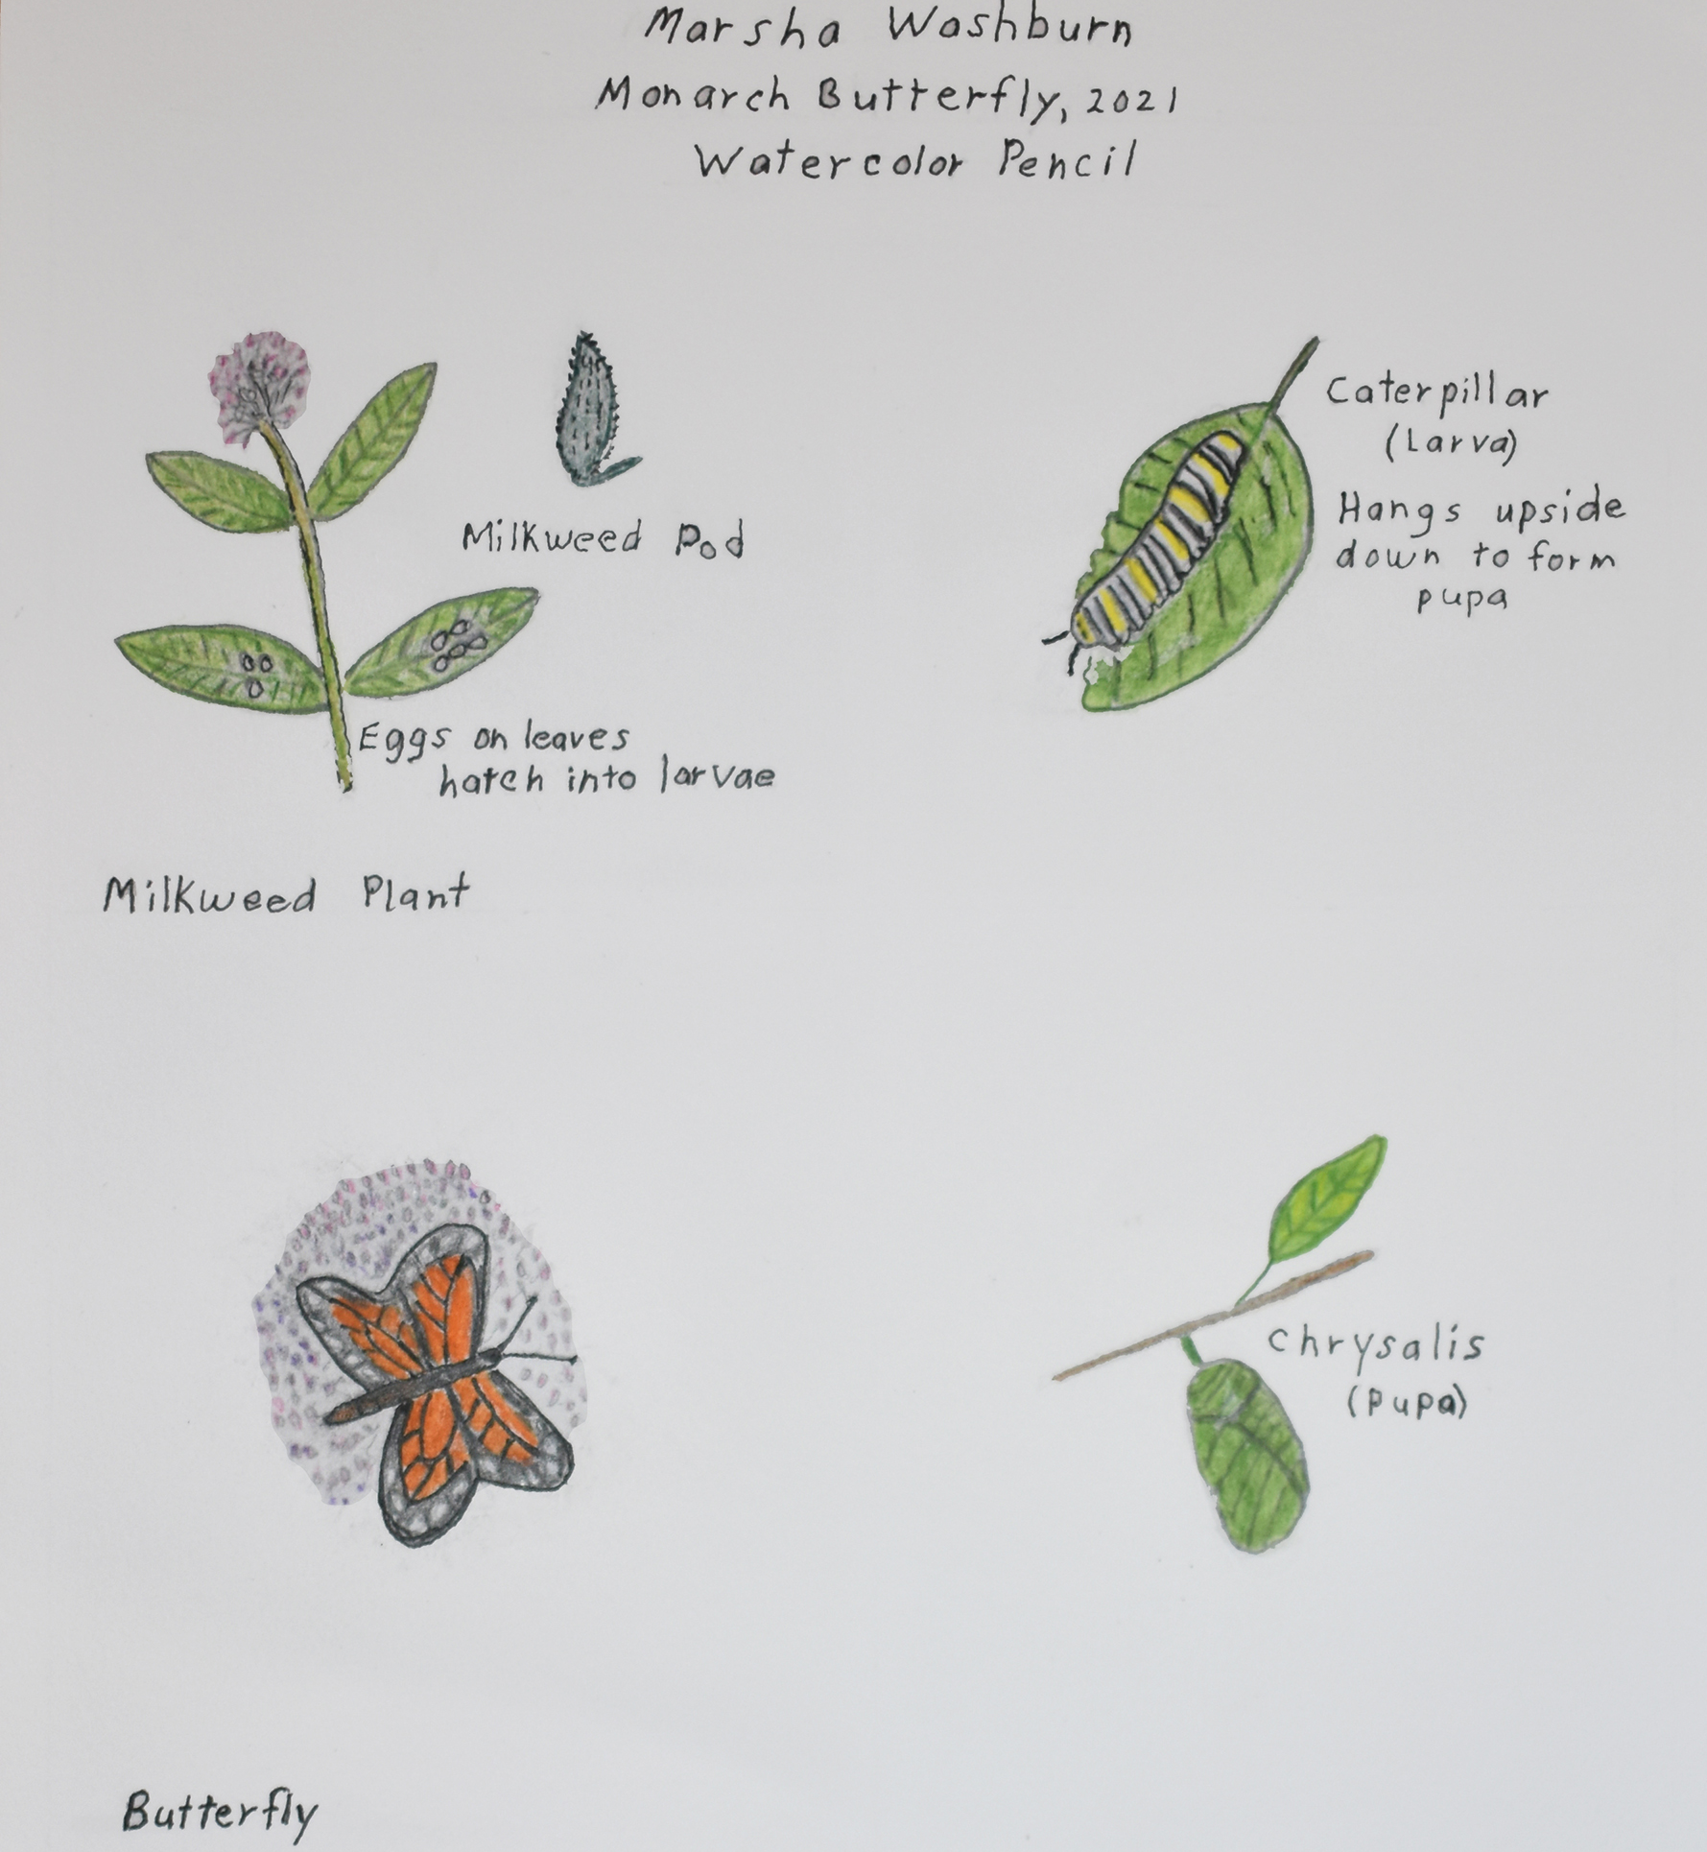
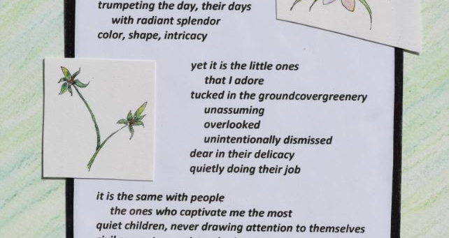
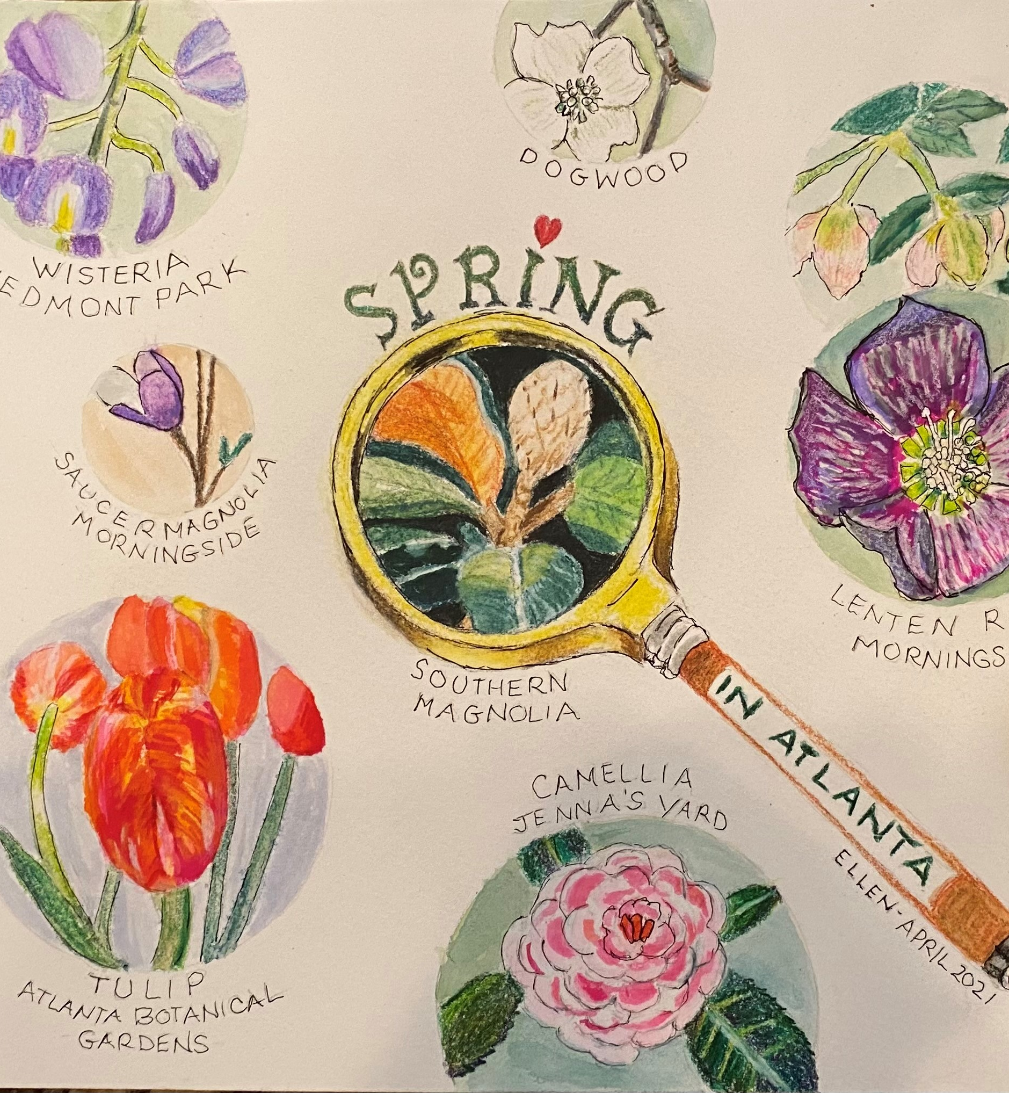
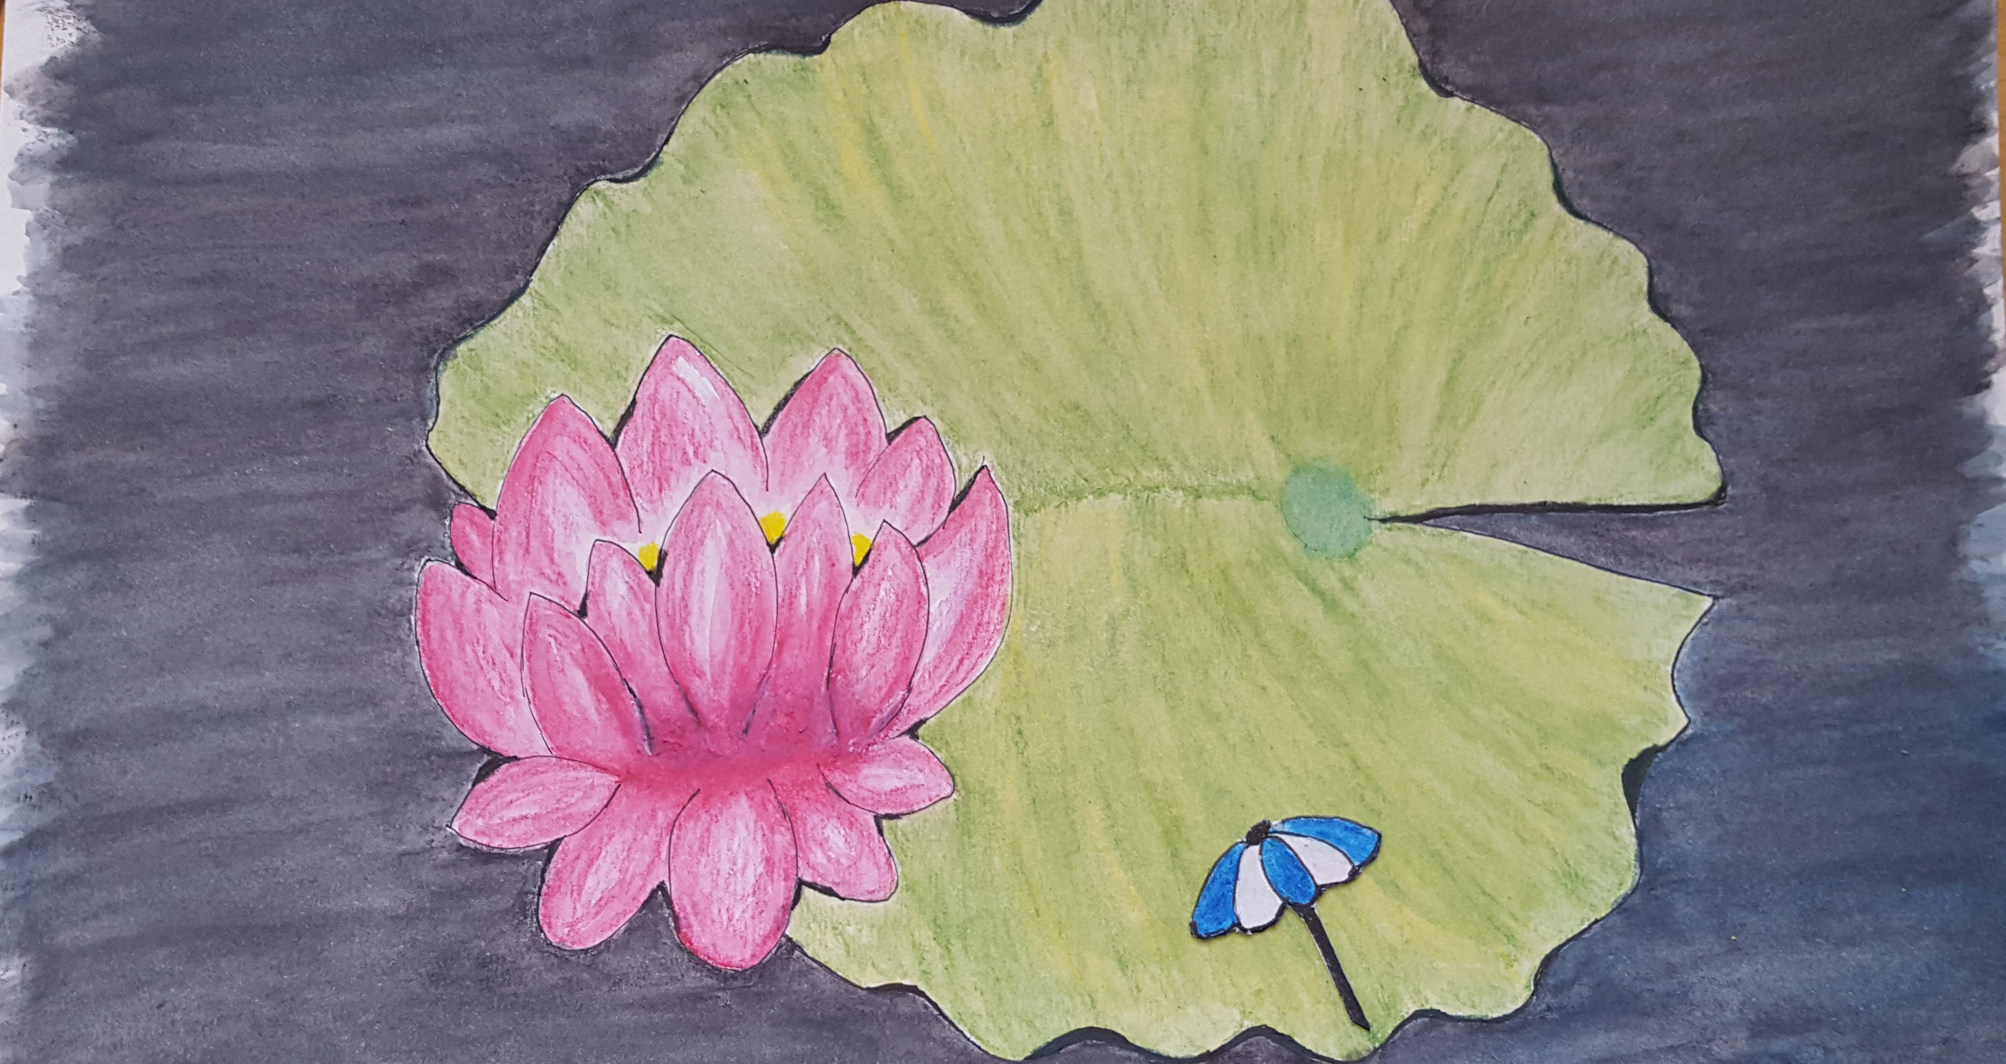
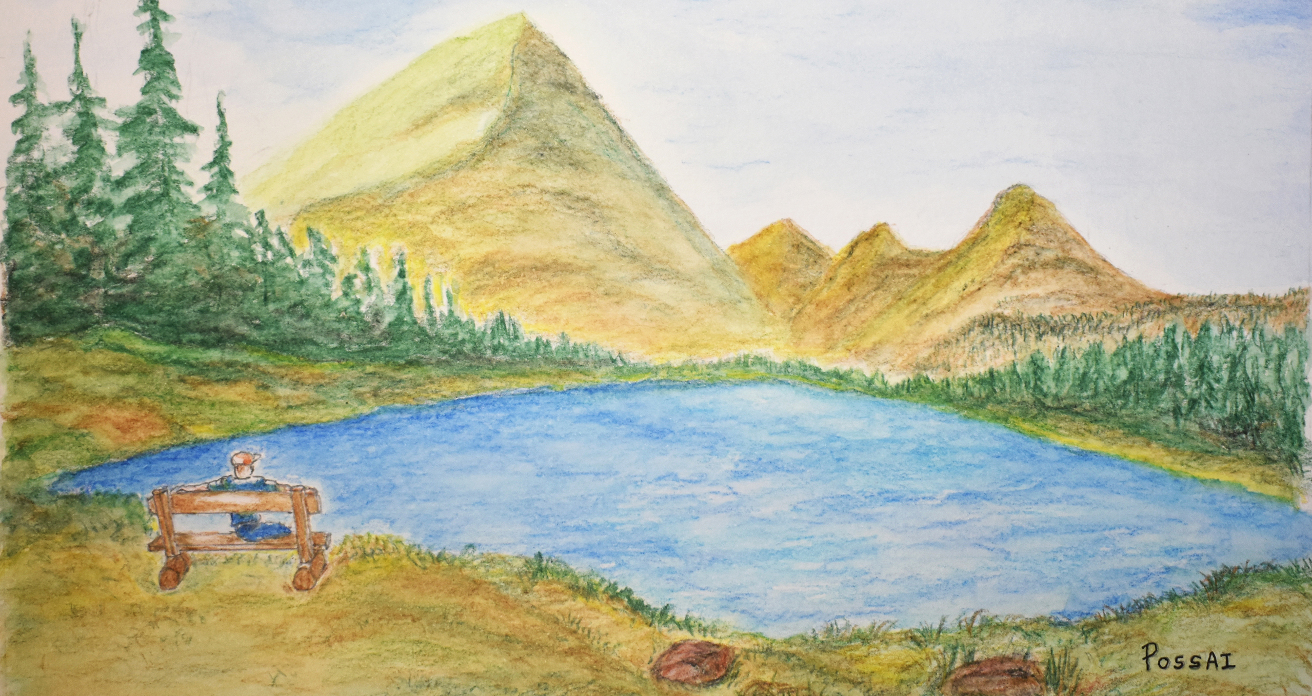
Consigna para la obra final
¿Qué elementos de la naturaleza te inspiran?
Notes:
Consigna para la pieza final:
¿Qué elementos de la naturaleza te inspiran?
Para tu pieza final deberás:
- Crear una obra de arte utilizando las técnicas y los materiales aprendidos en esta clase
Escribir una declaración de artista para complementar tu obra de arte
Tu pieza final puede ser de cualquier estilo: un paisaje, un estudio o ilustración científica de una planta, un poema, un collage, etc. ¡Deja volar tu creatividad!
¿Qué es una declaración de artista?
Básicamente, una declaración de artista es una descripción de tu obra en tus propias palabras. Es una explicación de por qué haces lo que haces y de cómo has creado tu obra. Tu declaración puede ser específica para tu pieza final, o puede representar la totalidad de tu experiencia en este curso. Una declaración de artista explica tu proceso creativo, lo que incluye tus motivaciones, inspiraciones, misión y métodos.

Slide 4
Criterios de la obra final
Envíe solo una (1) obra final.
La declaración del artista debe escribirse a máquina y enviarse por correo electrónico a Anny a ajaraba@naplesgarden.org.
Las declaraciones deben tener un máximo de 3-4 oraciones.
¡No olvides firmar tu trabajo!
Notes:
Envíe una pieza final.
Encontrarás dos hojas de papel de acuarela de 8x10” en tu paquete de materiales. Se incluye una hoja adicional de papel final para que practiques.
Para enviar una pieza final, debes usar el papel de acuarela de 8x10 ”que se le proporcionó.
Solo puedes enviar una pieza final.
La declaración del artista debe escribirse a máquina.
No escribes tu declaración de artista en tu pieza final.
Puedes enviarme tu declaración de artista por correo electrónico a mí o a Anny si tienes preguntas o deseas recibir comentarios sobre tu declaración.
La declaración del artista debe tener un máximo de 3-4 oraciones.
Firme tu obra final en la esquina inferior derecha de tu papel. Utilice tu firma favorita o imprime tu nombre.

Slide 5
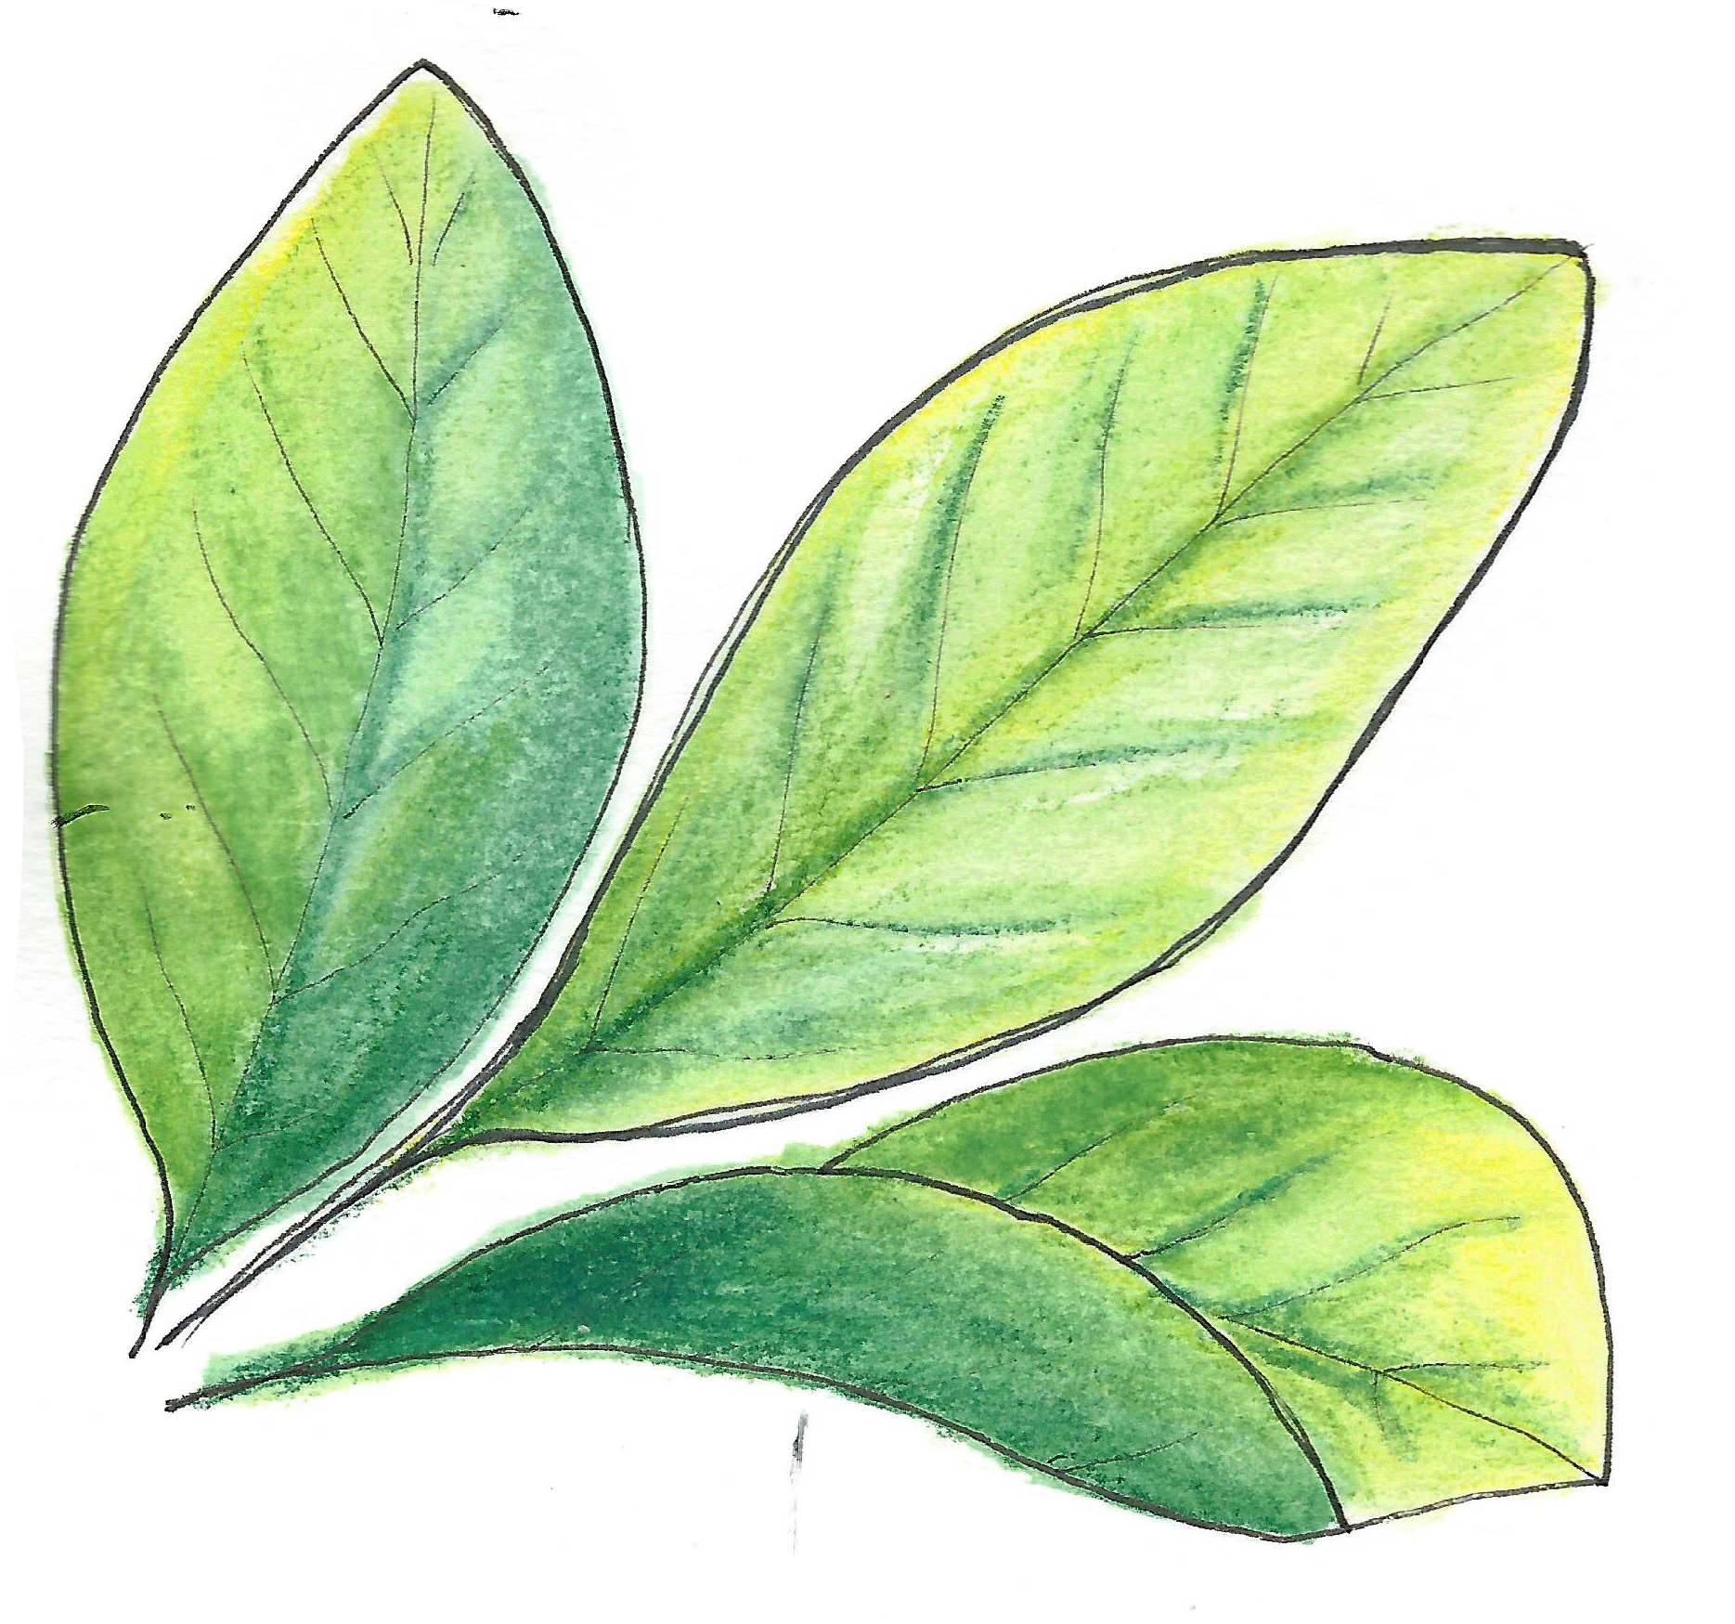
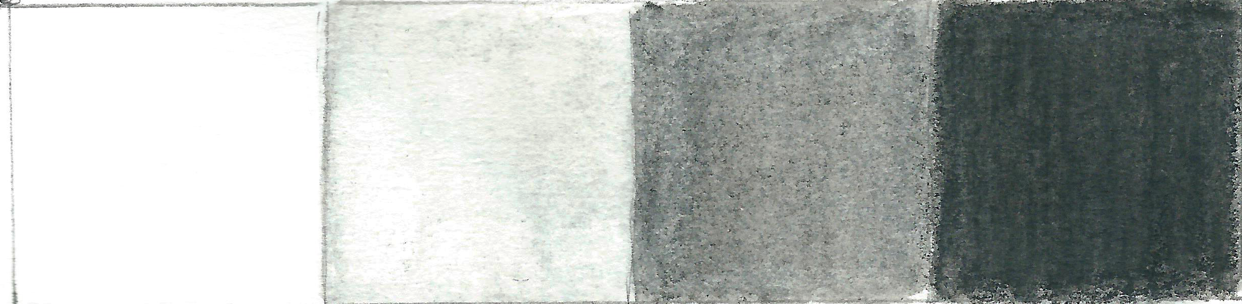
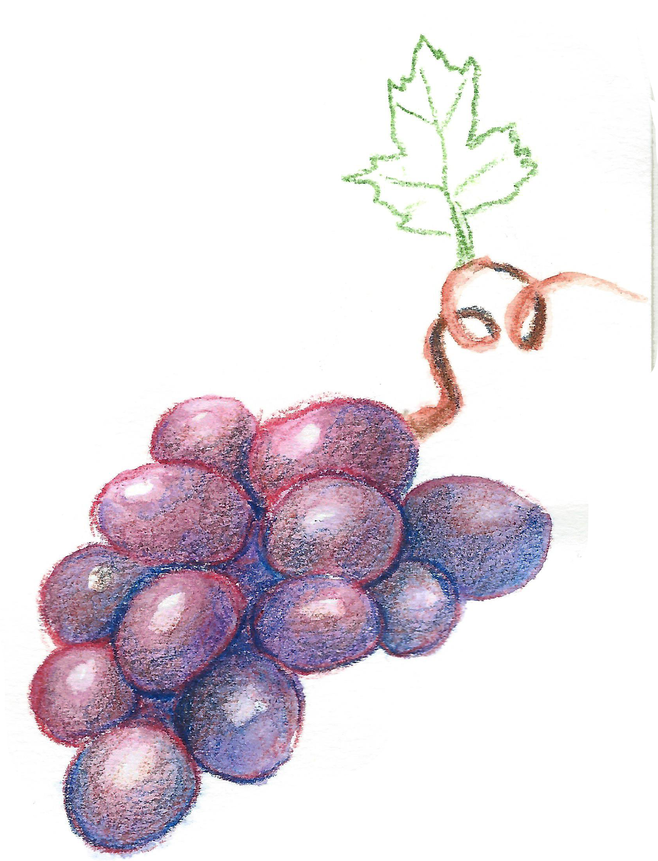

Valor y forma
Valor – el grado de claridad u oscuridad de la imagen en una escala que va del blanco al negro.
Forma – una imagen que es tridimensional, tiene volumen y tiene longitud, anchura y altura.
Notes:
La luz y las sombras definen visualmente los objetos.
Como artistas, podemos utilizar los valores para trasladar la luz y las sombras que vemos a un sombreado, lo que nos ayuda a crear la ilusión de la forma.
Los valores son las diferentes tonalidades de gris entre el blanco y el negro, o la gama de matices que se puede obtener de un color desde el tono más claro hasta el más oscuro.
Al hacer sombreados, lo mejor es utilizar una gama completa de valores; desde el blanco, pasando por los tonos medios, hasta los más oscuros.
El ingrediente básico del sombreado es una gama completa de valores. Al pintar muchos valores diferentes, puedes añadir profundidad a tus ilustraciones.
La forma tiene que ver con el modo en que una figura u objeto ocupa el espacio. Es posible crear la apariencia de la forma en una superficie plana (como el papel de tu cuaderno) utilizando la luz, la sombra, la apariencia de los contornos del objeto, el espacio negativo y el entorno del objeto.
En el arte existen dos tipos de formas:
Formas geométricas: son formas precisas, regulares, angulares y con coherencia matemática, como las esferas, los cubos, las pirámides, los conos y los cilindros. Se ven en la arquitectura y en otros elementos hechos por el hombre.
Formas orgánicas (o biomórficas): son formas irregulares que suelen existir en el mundo natural. Pueden ser asimétricas, curvas o de forma libre.
Puedes recurrir a las formas geométricas para entender las formas orgánicas más complicadas, al descomponerlas en formas sencillas y reconocibles.

Slide 6
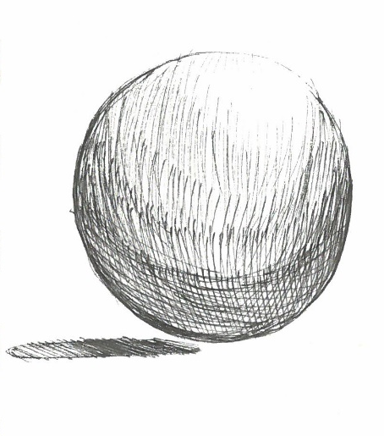
Encontrar tu fuente de luz
Fuente de luz
Tonos medios
Fuente de luz – la dirección desde la que proviene una luz predominante.
Sombras – las áreas de un objeto que reciben poco o nada de luz.
Sombra proyectada – el área oscura sobre una superficie cercana donde la luz se ve bloqueada por un objeto sólido.
Luz reflejada – cuando la luz se refleja en un objeto desde la superficie en la que este se apoya.
Sombras
Sombra proyectada
Luz reflejada
Notes:
Antes de poder ilustrar correctamente la luz y las sombras, tienes que identificar estas cuatro cosas:
Tu fuente de luz: la dirección desde la que proviene la luz predominante. El lugar donde se coloca la fuente de luz afecta todos los aspectos del dibujo, desde el principio hasta el final. Busca las áreas más claras en el objeto. Los valores claros más luminosos se denominan “toques de luz” y suelen ser las áreas que se dejan en blanco en el papel.
Sombras: son las áreas que reciben poco o nada de luz. Se puede pensar en las sombras como algo opuesto a la fuente de luz. Las sombras añaden profundidad y transmiten la forma de un objeto. Si te cuesta encontrar la fuente de luz, busca primero las sombras. La fuente de luz estará en el lado opuesto de las sombras (sombras a la izquierda = fuente de luz a la derecha).
Sombra proyectada: el área oscura sobre una superficie cercana donde la luz se ve bloqueada por un objeto sólido. Las sombras proyectadas aparecerán en los objetos del fondo inmediato cuando un objeto se superpone a otro, y debajo de un objeto cuando este se encuentra apoyado sobre una superficie o cerca de ella. La sección de la sombra proyectada que se encuentra más cerca del objeto suele tener los valores más oscuros de un dibujo.
Luz reflejada: suele ser una pequeña cantidad de luz que se refleja en un objeto desde la superficie en la que este se apoya. Esto suele ocurrir con objetos redondos y esféricos, como las bayas o las uvas.

Slide 7
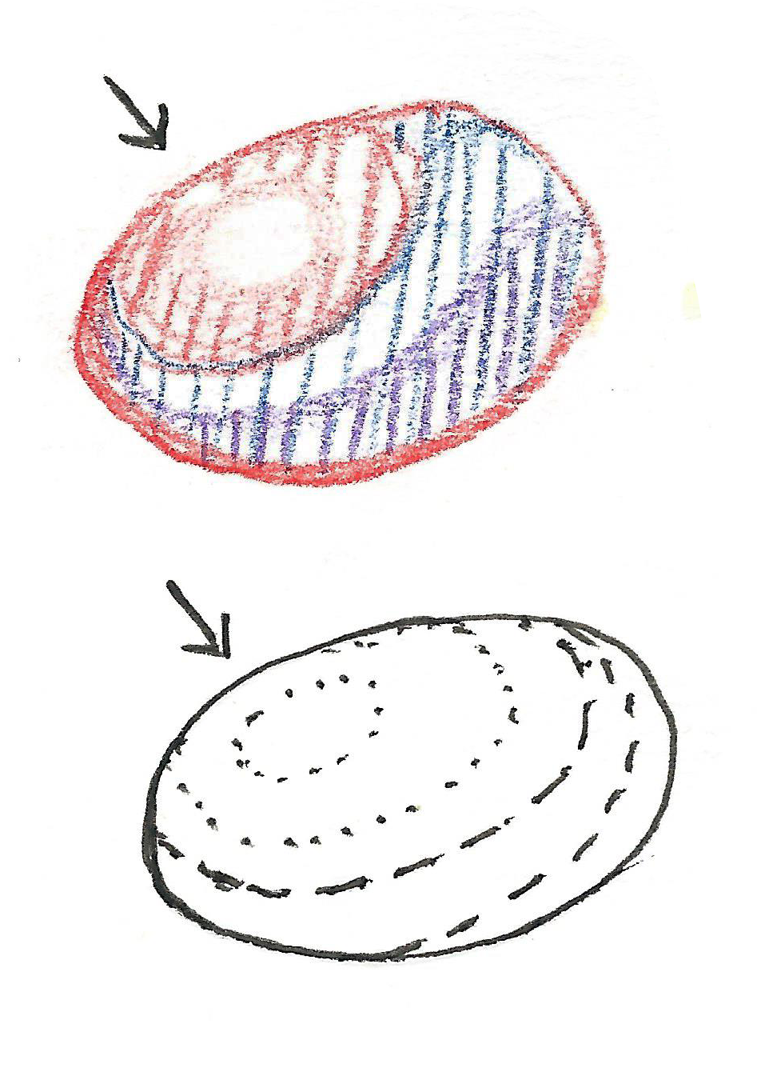
Encontrar tu fuente de luz
Fuente de luz – la dirección desde la que proviene una luz predominante.
Sombras – las áreas de un objeto que reciben poco o nada de luz.
Sombra proyectada – el área oscura sobre una superficie cercana donde la luz se ve bloqueada por un objeto sólido.
Luz reflejada – cuando la luz se refleja en un objeto desde la superficie en la que este se apoya.
Notes:
La dirección de la fuente de luz influirá en el modo de dibujar los valores desde los claros hasta los oscuros. Por eso es buena idea empezar dibujando los valores más claros e ir avanzando hacia los más oscuros.
Cada vez que tu fuente de luz se mueva, identifica estas cosas:
Las sombras en el objeto (los valores oscuros)
Las áreas más luminosas (los toques de luz)
Los valores claros (los tonos claros a medios; las áreas más cercanas a la fuente de luz o que no están en la sombra)
La sombra proyectada (los valores más oscuros)

Slide 8
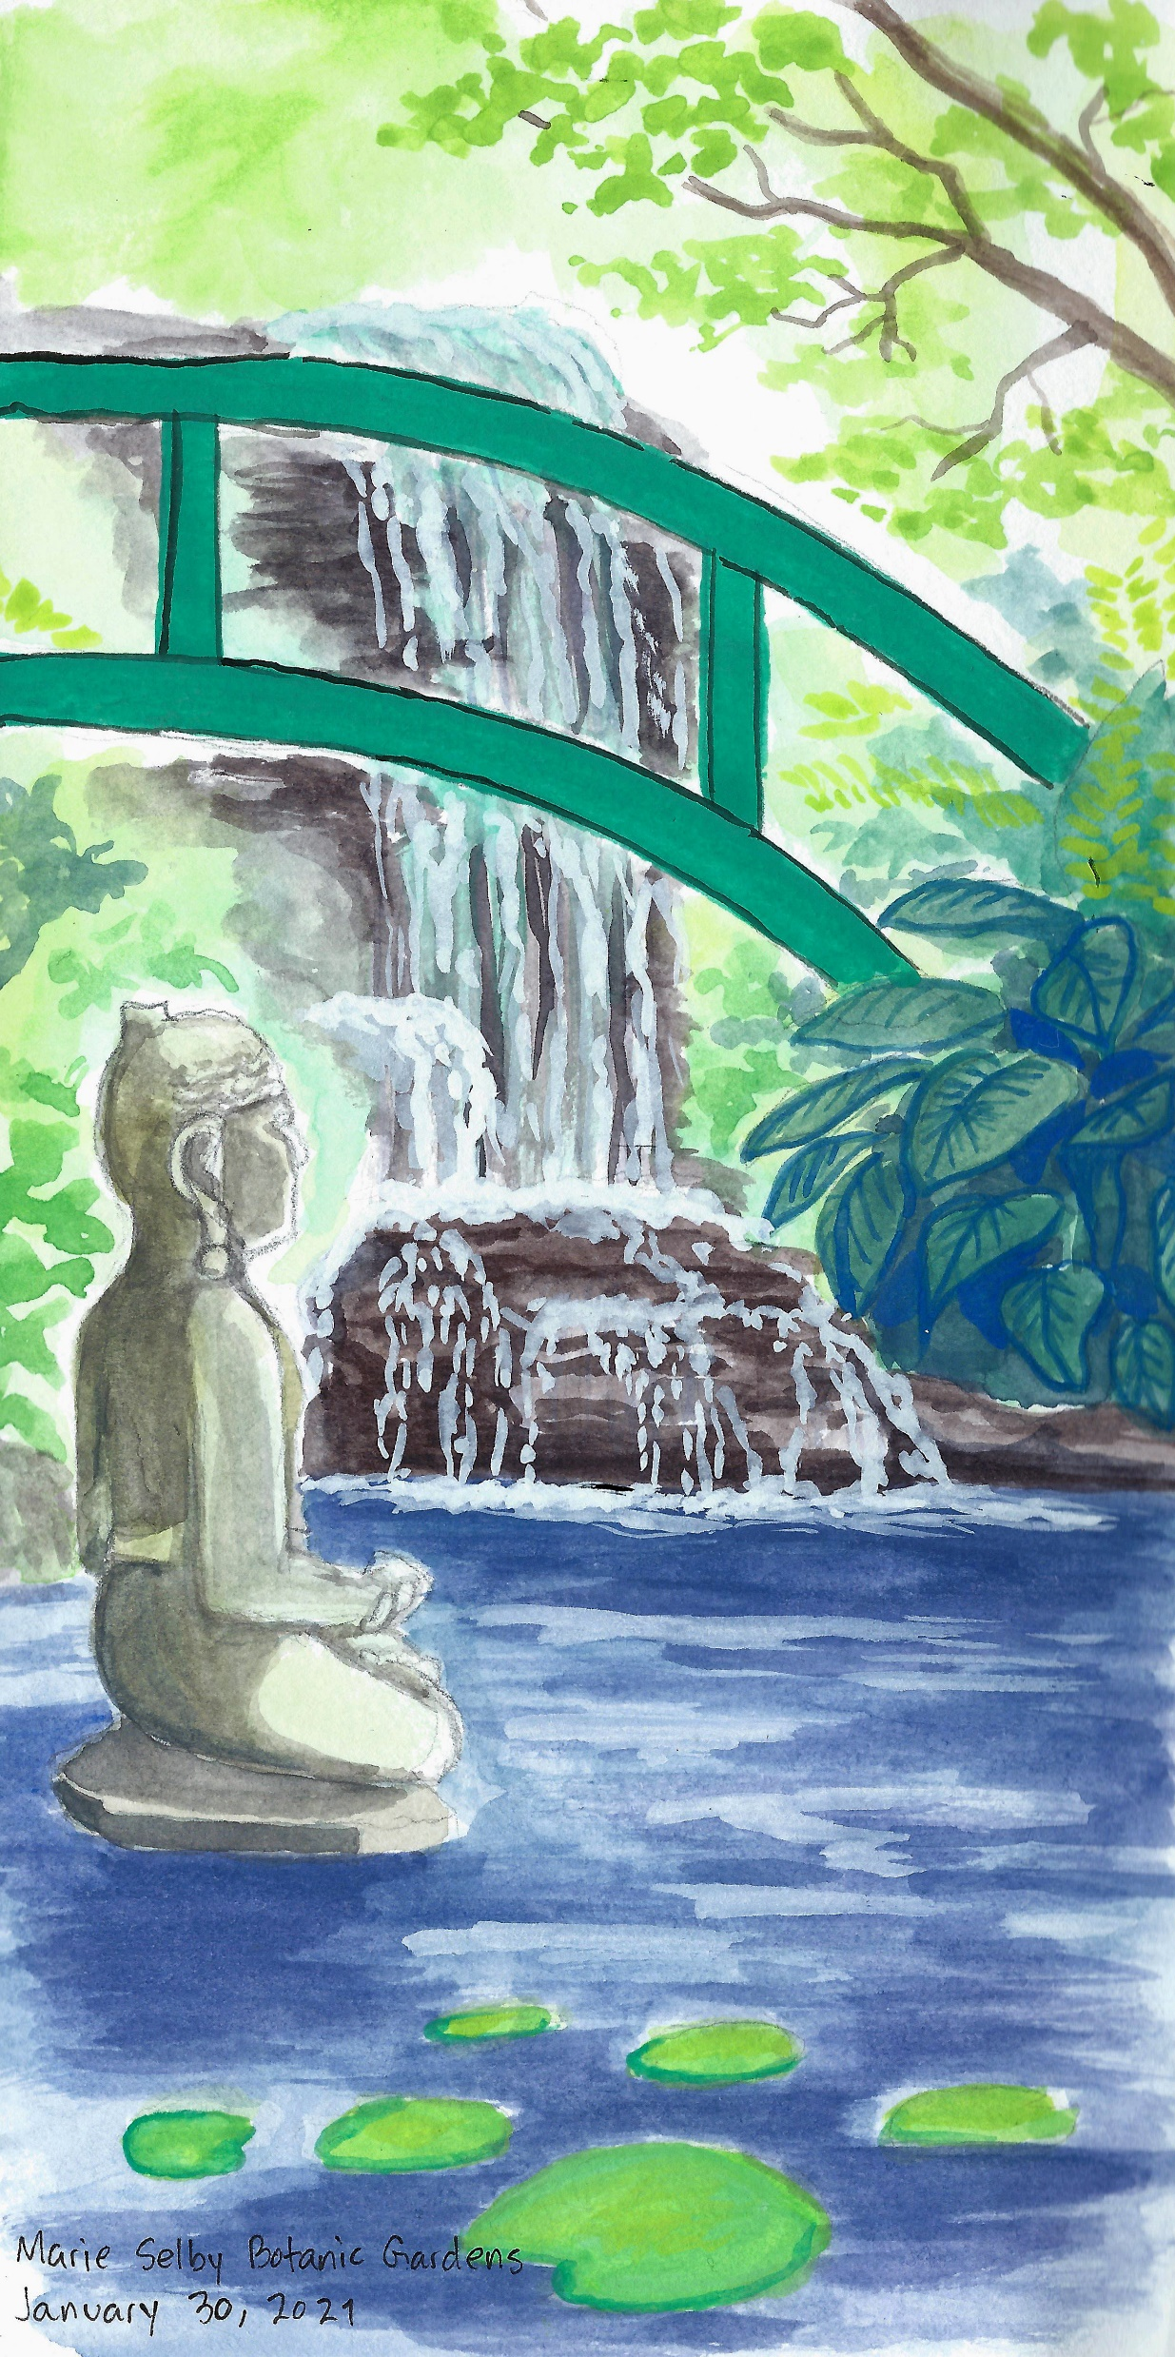
Añadir profundidad
Profundidad – la distancia aparente desde el frente hasta el fondo, o desde lo que está más cerca hasta lo que está más lejos, en una obra de arte.
Primer plano – el área de una obra de arte que está más cerca del espectador.
Fondo – el área de una obra de arte que está más alejada del espectador.
Notes:
La ilusión de profundidad puede lograrse mediante la escala, el enfoque y el valor.
Primer plano
- Los objetos más cercanos al espectador son más grandes que los que están más lejos
- Puede estar más “enfocado” o más “difuminado” según el efecto que quieras conseguir y el elemento de la ilustración que quieras tener como punto focal
- En el primer plano, los colores suelen ser más vivos
Fondo
- Los objetos alejados del espectador suelen ser más pequeños y estar menos “enfocados” o más “difuminados”
- Los objetos del fondo suelen tener colores más claros y menos vivos
Añadir profundidad a tus obras puede ayudarte a crear composiciones interesantes, y da vida a las ilustraciones de tu diario. También puede dar al espectador una sensación de espacio cuando mira tu obra de arte.

Slide 9
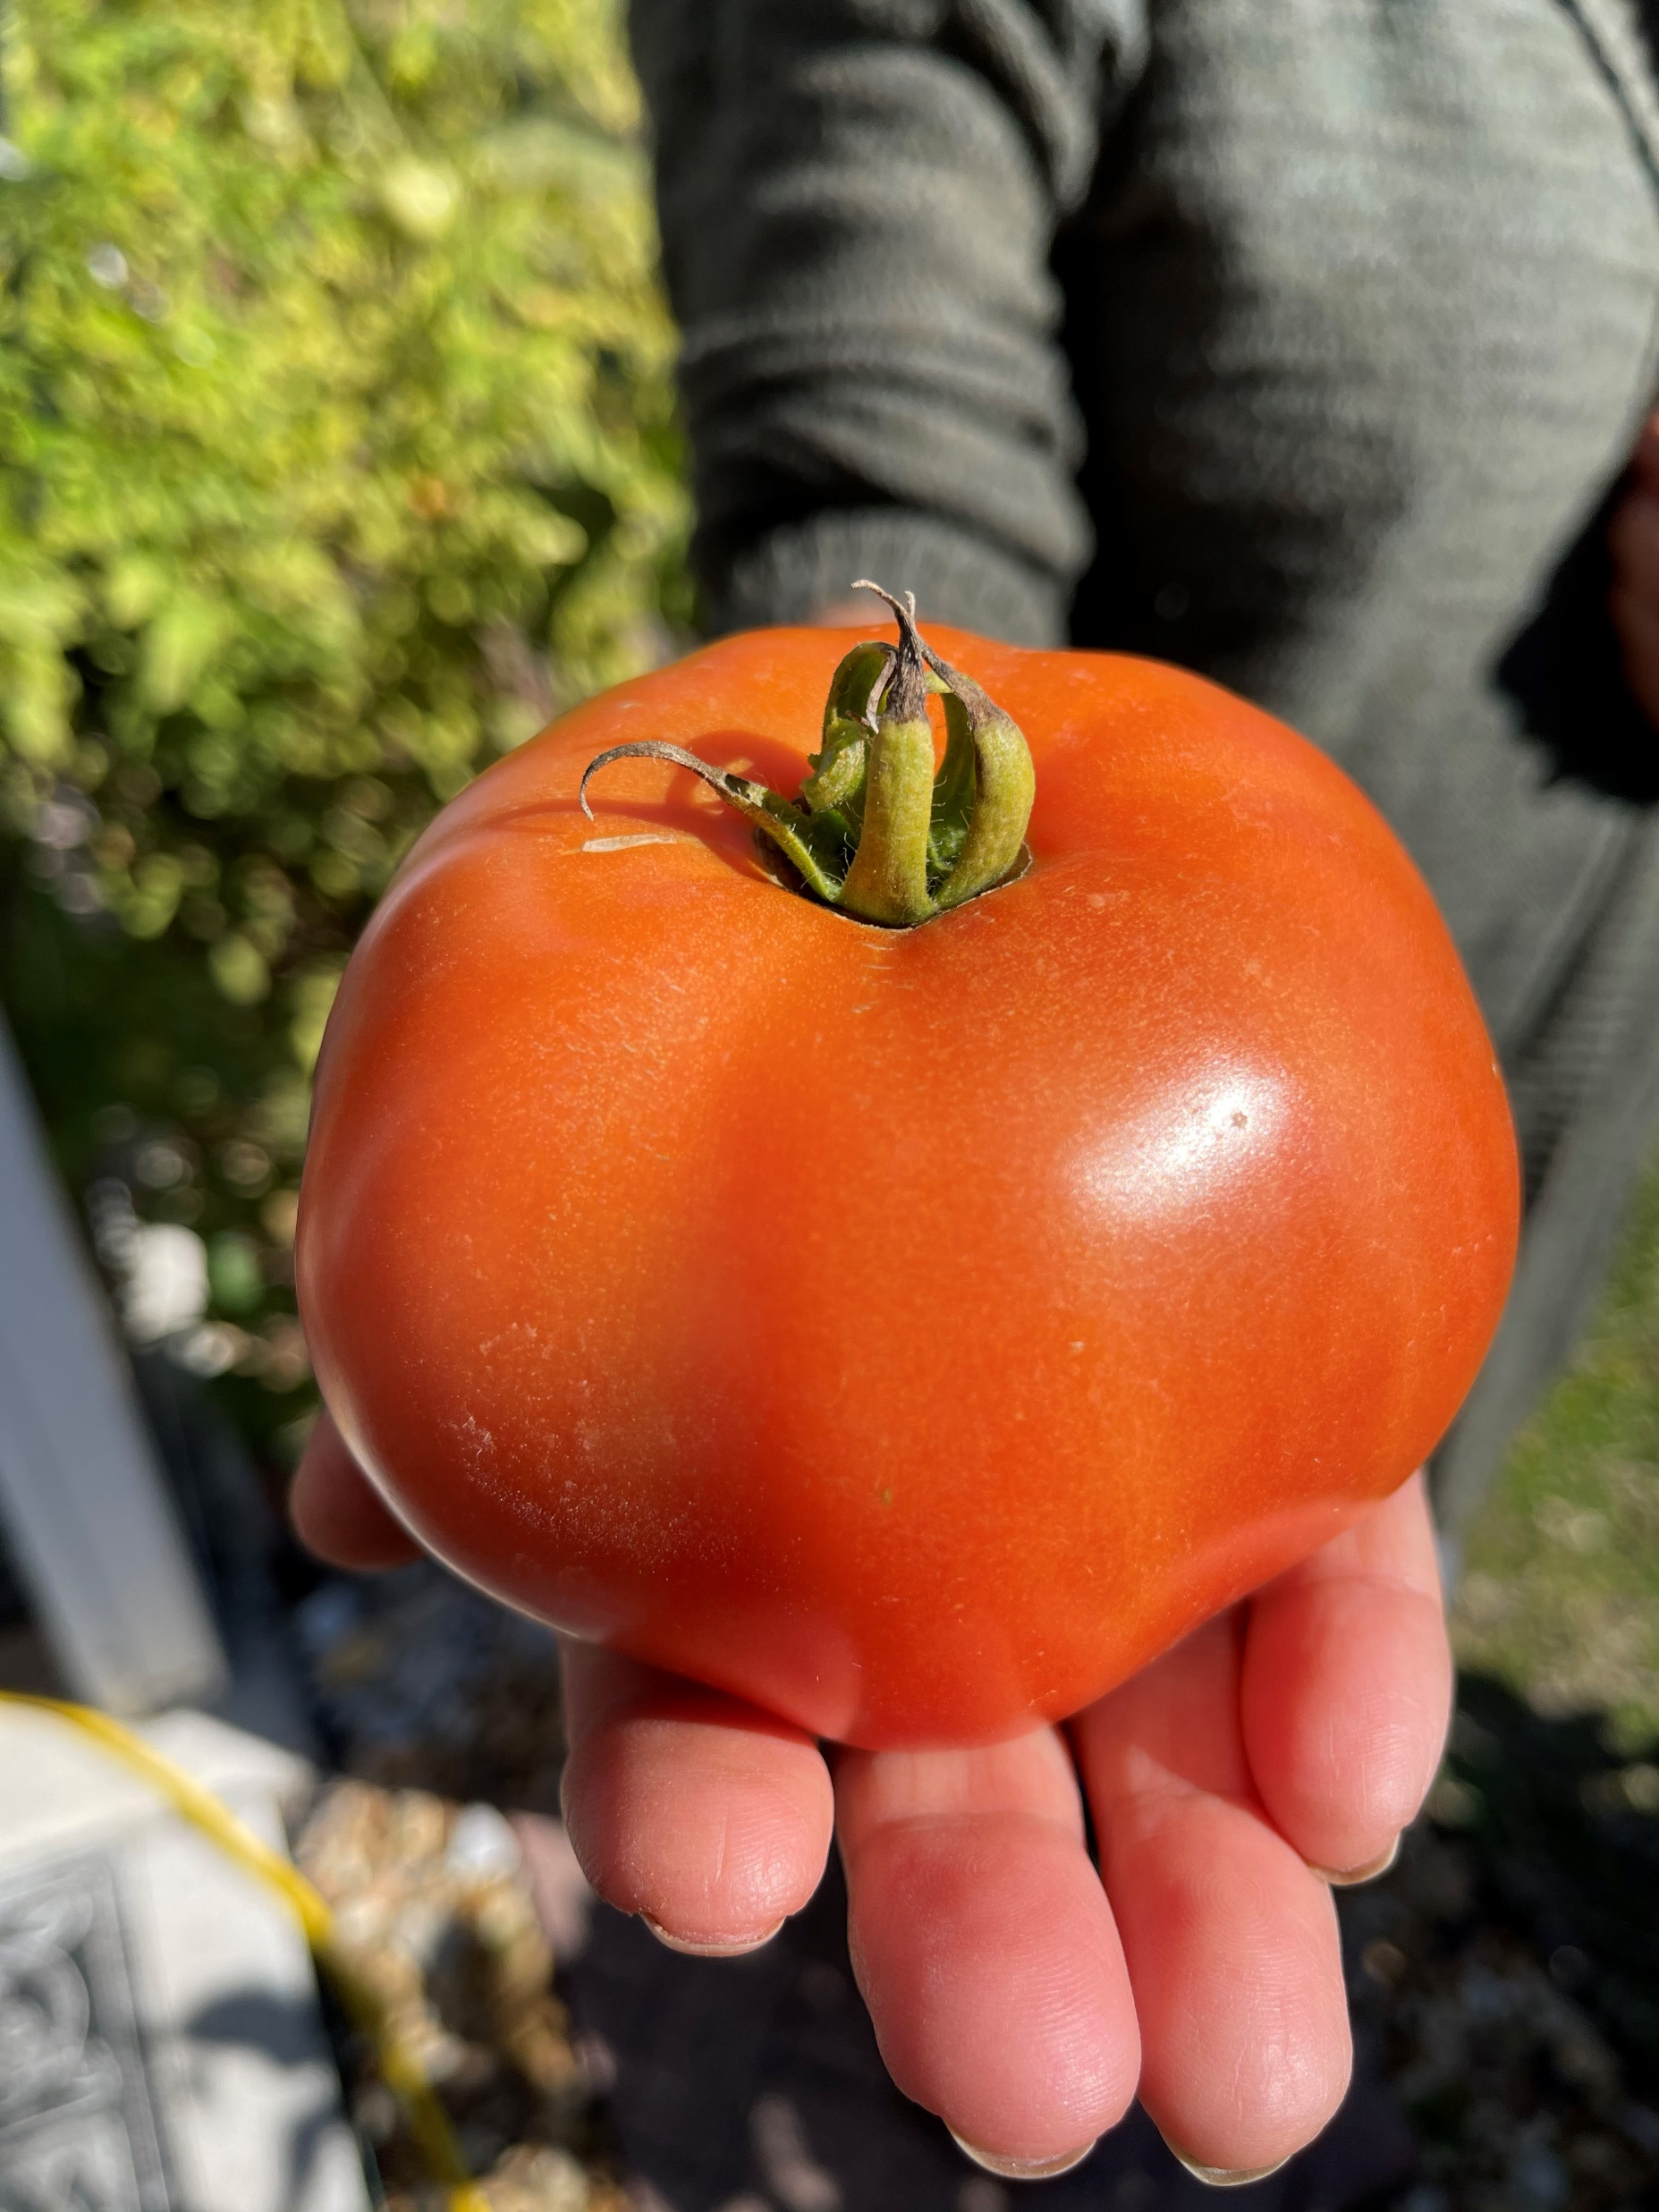
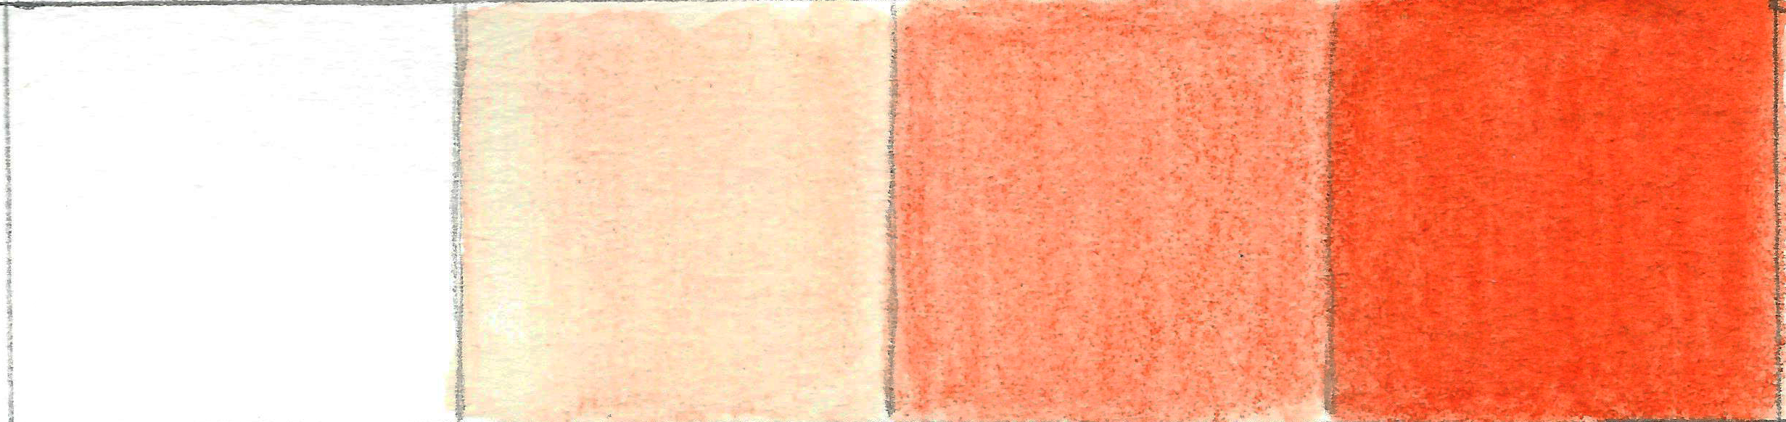
Demostración:
valores de un tomate

Slide 10
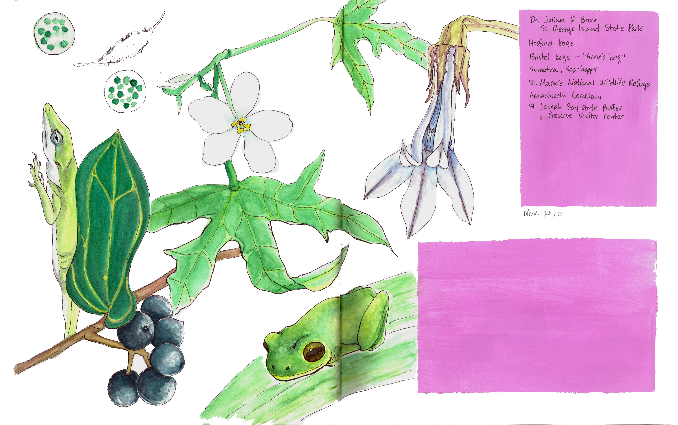
Tarea
Primeros pasos hacia tu pieza final:
¿qué elementos de la naturaleza te inspiran?
Escribe lo que piensas al escuchar esta pregunta.
Empieza a esbozar tus ideas en tu diario de la naturaleza.
Notes:
De tarea:
La tarea de esta semana es empezar a trabajar en tu pieza final. Para que tus ideas fluyan, escribe una lista de lo que se te viene a la mente cuando piensas en la pregunta: ¿Qué elementos de la naturaleza te inspiran?
Escribe un par de oraciones o un párrafo corto para describir lo que piensas al escuchar esta consigna. Esta es una buena práctica para la declaración de artista que escribirás para acompañar tu pieza final.
Empieza a esbozar tus ideas en tu bitácora de la naturaleza. Practica la disposición del diseño que quieres que tenga tu pieza final. Cuanto más practiques y dibujes, más confianza tendrás a la hora de empezar a trabajar en tu pieza final.

Slide 11
Resumen
Primeros pasos hacia tu pieza final
Valor y forma
Encontrar tu fuente de luz
Añadir profundidad
Demostración: valores de un tomate
Actividad de tarea

